Slide 1
Leitura, texto e sentido
(KOCH; ELIAS)

Slide 2
Foco no autor
Língua: é vista pensamento
como representação do
■
Sujeito: constrói uma representação mental que deverá ser captada pelo interlocutor da maneira como foi mentalizada(passivo).
■
Texto: é visto como um produto lógico do pensamento do autor, cabendo ao leitor apenas captar essa representação mental.
PROCESSO DE CAPTAÇÃO DE IDÉIAS DO AUTOR!

Slide 3
A velha contrabandista
Diz que era uma velhinha que sabia andar de lambreta. Todo dia ela passava na fronteira montada na lambreta, com um bruto saco atrás da lambreta. O pessoal da alfândega - tudo malandro velho - começou a desconfiar da velhinha.
Um dia, quando ela vinha na lambreta com o saco atrás, o fiscal da alfândega mandou ela parar. A velhinha parou e então o fiscal perguntou assim pra ela:
Escuta aqui, vovozinha, a senhora passa por aqui todo dia, com esse saco aí atrás. Que diabo a senhora leva nesse saco?
A velhinha sorriu com os poucos dentes que lhe restavam e mais os outros, que ela adquirira no odontólogo, e respondeu:
É areia!

Slide 4
Foco na língua:
Língua: é vista como um instrumento de comunicação).
código (um mero
Sujeito: é predeterminado pelo sistema (passivo).
Texto: o produto da codificação de um emissor a ser decodificado pelo leitor/ouvinte.
RECONHECER AS PALAVRAS E ESTRUTURAS DO
TEXTO

Slide 5
Aí quem sorriu foi o fiscal. Achou que não era areia nenhuma e mandou a velhinha saltar da lambreta para examinar o saco. A velhinha saltou, o fiscal esvaziou o saco e dentro só tinha areia. Muito encabulado, ordenou à velhinha fosse em frente. Ela montou na lambreta e foi embora, com o saco de areia atrás.
Mas o fiscal ficou desconfiado ainda [...] No dia seguinte, quando ela passou na lambreta com o saco atrás, o fiscal mandou parar outra vez. Perguntou o que é que ela levava no saco e ela respondeu que era areia, uai! O fiscal examinou e era mesmo. Durante um mês seguido o fiscal interceptou a velhinha e, todas as vezes, o que ela levava no saco era areia. [... ]
Eu prometo à senhora que deixo a senhora passar. Não dou parte, não apreendo, não conto nada a ninguém, mas a senhora vai me dizer: qual é o contrabando que a senhora está passando por aqui todos os dias?
O senhor promete que não "espáia"? - quis saber a velhinha.
Juro - respondeu o fiscal.
É lambreta

Slide 6
Foco na interação autor – texto – leitor
Língua: é vista como interacional, dialógica.
Sujeitos: como atores/ construtores sociais, sujeito ativos.
Texto: é o lugar da interação e da constituição dos interlocutores.
INTERAÇÃO E PRODUÇÃO DE SENTIDOS

Slide 7
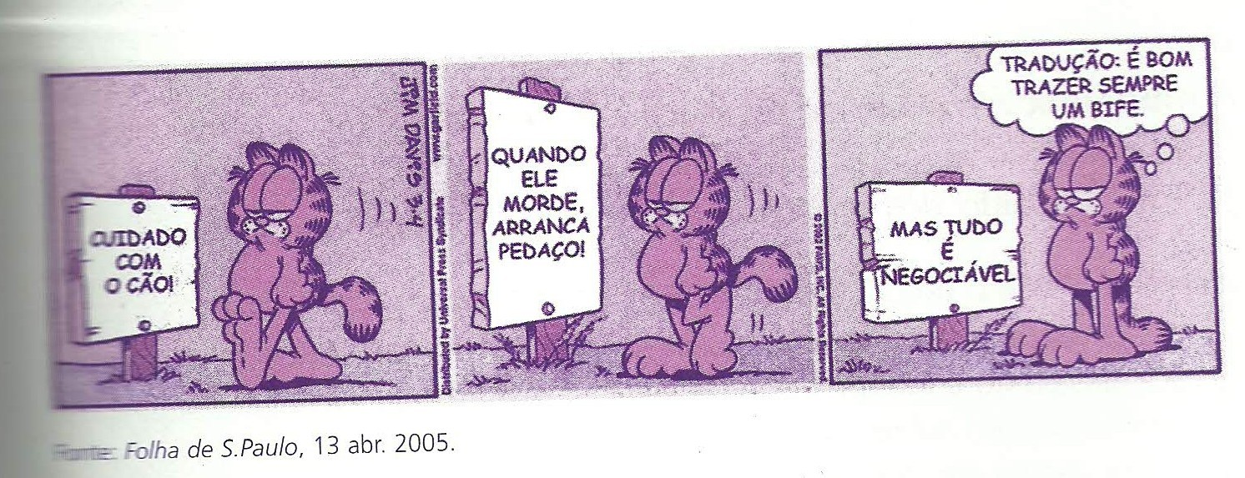

Slide 8


Slide 9
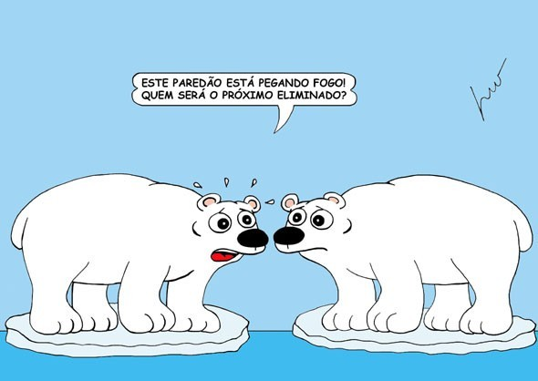

Slide 10
■
“O lugar mesmo de interação – como já dissemos – é o texto cujo sentido “não está lá”, mas é construído, considerando-se, para tanto, as “sinalizações” textuais dadas pelo autor e os conhecimentos do leitor, que, durante, todo o processo de leitura, deve assumir uma atitude “responsiva ativa”. Espera-se que o leitor concorde ou não com as idéias do autor, complete-as, adapte-as[...]”
(Koch,2008)

Slide 11
Autor
Leitor
Texto

Slide 12
Estratégias de leitura
■
■
■
■
Antecipação Seleção Inferência Verificação

Slide 13
Estratégias de leitura
■
Antecipação: levantamento de hipóteses com base nos conhecimentos (autor, meio de veiculação, gênero, etc...)

Slide 14
Seleção: "esta permite ao leitor ler apenas o que é de seu interesse, dispensando detalhes. É como se o nosso cérebro tivesse "um filtro" que selecionasse apenas o que nos interessa no momento" (SOGLIO)

Slide 15
Inferência: é um processo pelo qual, através de determinados dados, chega-se a alguma conclusão.

Slide 16
Verificação: Ao processar o texto, confirmar ou rejeitar as hipóteses levantadas.
■

Slide 17
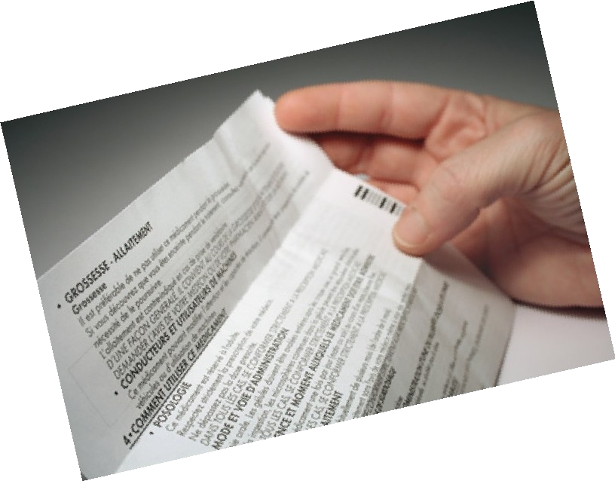
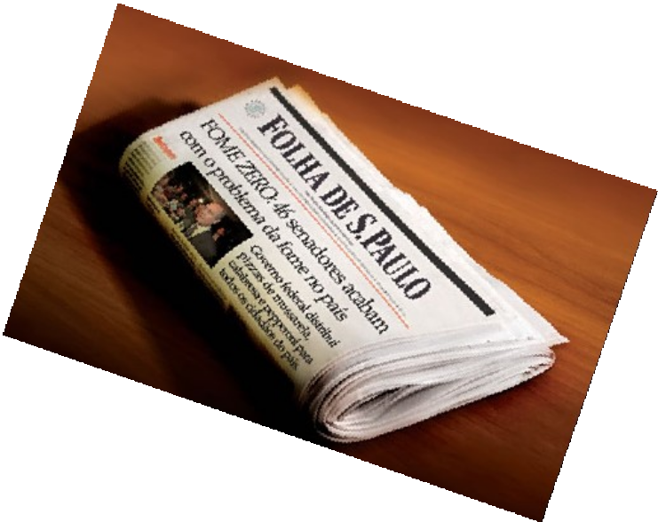

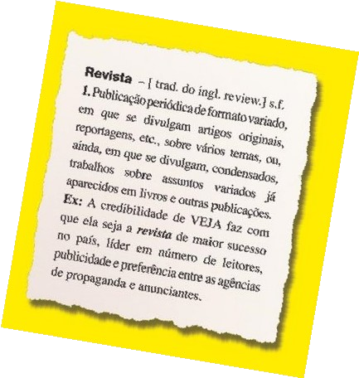
Objetivos de leitura

Slide 18
Objetivos
Informação: jornais, revistas...;
Realização de trabalhos acadêmicos: textos científicos...;
Prazer, deleite: romances, poemas, contos...;
Consulta: dicionários, enciclopédias, atlas;
“Obrigação”: manuais, bulas...
Pragmatismo: planfletos, outdoors, murais...

Slide 19
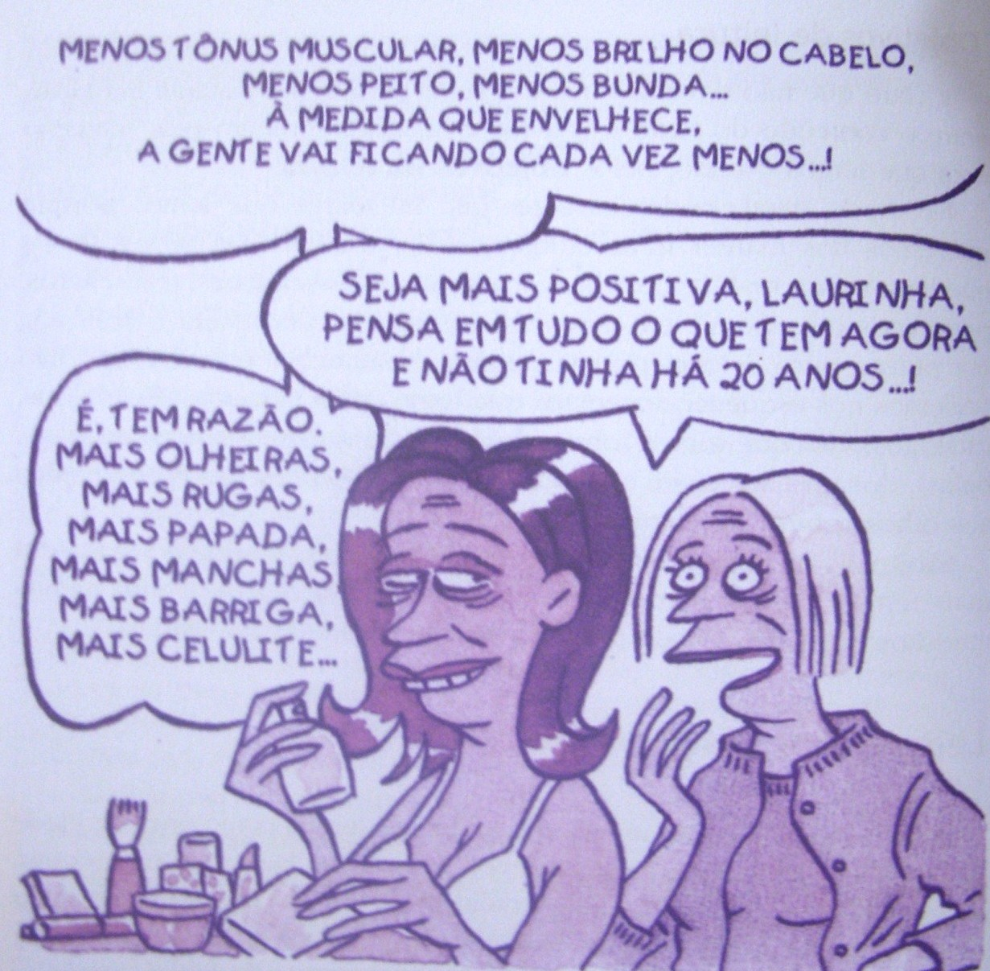
Ativação do conhecimento

Slide 20
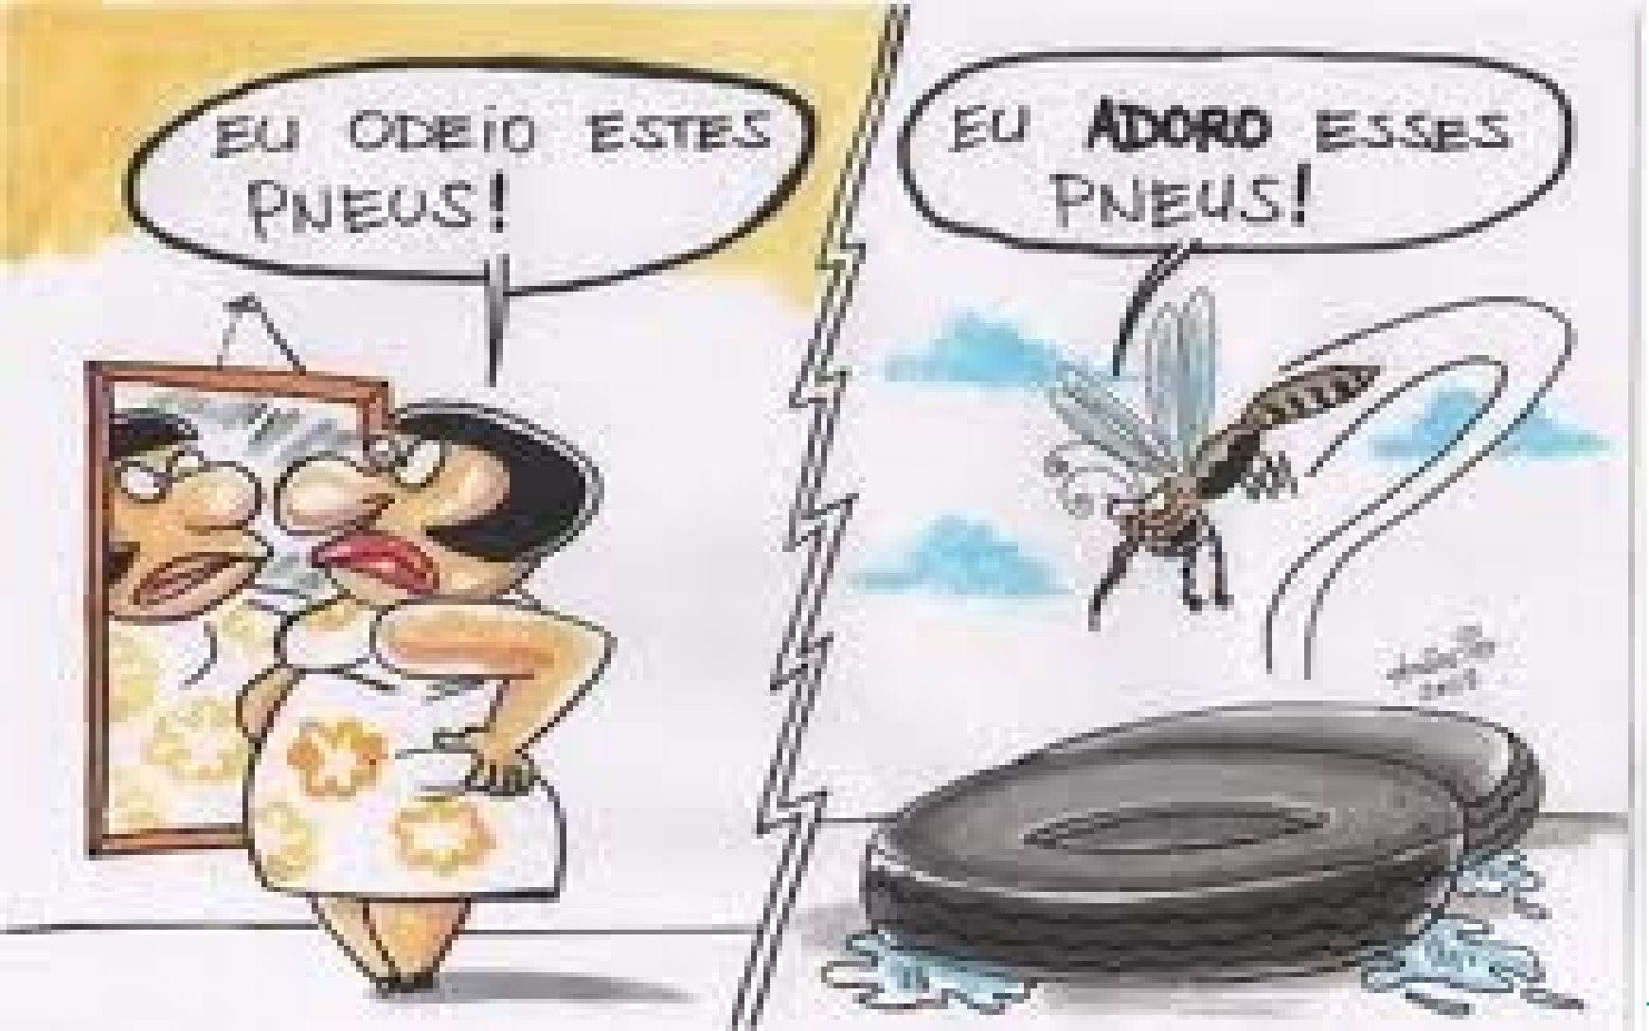
Pluralidade dos sentidos (pluralidade de leituras)

Slide 21
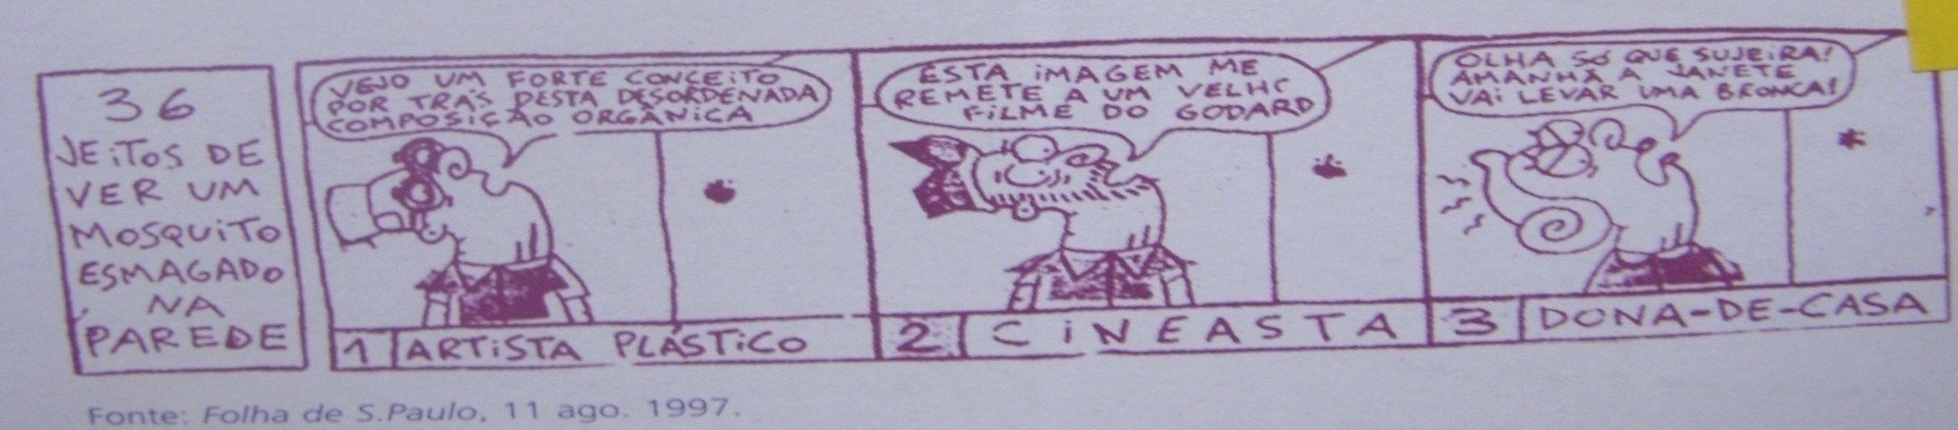
Pluralidade dos sentidos (pluralidade de leituras)
Filósofo: Decorador: Poeta: Terapeuta: Bêbado:
Professor:
Analista de sistema: Médico:
Biólogo: Maconheiro:

Slide 22
Em se tratando do mesmo leitor...
Não te amo mais Estarei mentindo dizendo que
Ainda te quero como sempre quis Tenho certeza que
Nada foi em vão Sinto dentro de mim que Você não significa nada
Não poderia dizer mais que Alimento um grande amor Sinto cada vez mais que Já te esqueci
E jamais usarei a frase Eu te amo!
Sinto, mas tenho que dizer a verdade
É tarde demais.

Slide 23
Fatores de compreensao da leitura
Autor/leitor: Uso de expressões; léxicos, etc.; leitor/modelo;
Texto: Aspecto material & fatores lingüísticos;
As circunstâncias da escrita e as da leitura;

